Slide 1
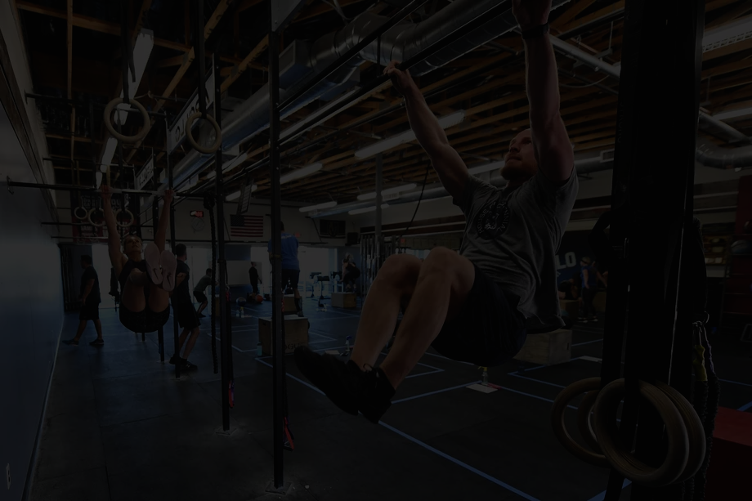
WOD GENERATOR
Gerador Inteligente de Treinos para Crossfit
Junho/2020

Slide 2
INTRODUÇÃO
Com a chegada da COVID-19, atletas ficaram impossibilitados de praticarem atividades físicas, dentre elas o Crossfit, impactando diretamente na qualidade de vida destes.
Para suprir essa necessidade, desenvolvemos um aplicativo para auxiliar a execução de treinos mesmo em tempos de quarentena.

Slide 3






OBJETIVO DO APLICATIVO
Gerar treinos aleatórios de crossfit para atletas de todos os níveis de forma inteligente, considerando os Equipamentos que o usuário informar ter disponível, e quais Habilidades ele informar que possui.
Desta forma, os atletas conseguirão realizar todos os treinos propostos pelo aplicativo.

Slide 4
PROGRESSO
LEVANTAMENTO DE REQUISITOS 100%
DOCUMENTAÇÃO 70%
PROTOTIPAÇÃO DO APLICATIVO 100%
DESIGN DAS INTERFACES 60%
DESENVOLVIMENTO DAS TELAS 50%
ENTREGA DO PRODUTO FINAL 0%
PUBLICAÇÃO NAS LOJAS VIRTUAIS 0%

Slide 5
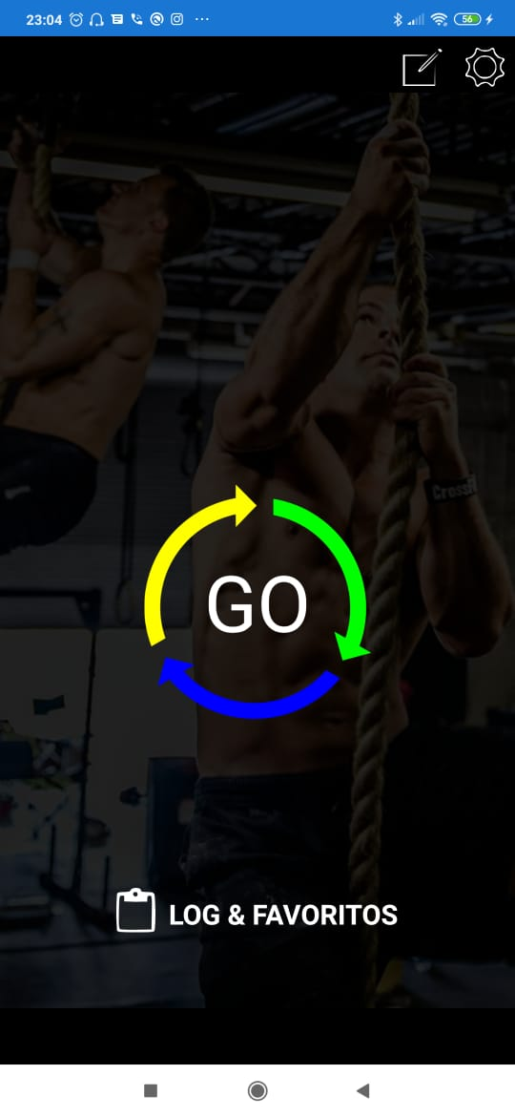
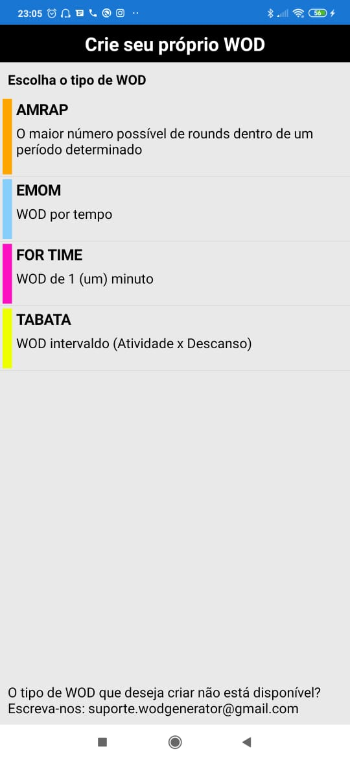
USANDO O APLICATIVO
Ao toque do botão “GO”, o aplicativo gera os treinos de acordo com as configurações realizadas pelo usuário.
Após realizados, os treinos ficam registrados no Log, para consulta posterior.
Veja o Protótipo

Slide 6
FUNCIONALIDADES
Cadastro de atletas Geração aleatória de treinos Criação e alteração de treinos Filtrar treinos Configurar atributos dos movimentos | Log de treinos Refazer treinos Favoritar treinos Seleção de equipamentos e habilidades Personalização do aplicativo Reportar problemas

Slide 7
MELHORIAS FUTURAS
Exibição de vídeos explicativos de cada movimento - Integração Youtube
Compartilhamento de treinos - Integração com Redes Sociais
Integração com aplicativos de acompanhamento de saúde (Ex: Google Fit)
Permitir aos usuários pesquisar treinos de outros atletas
Monetização

Slide 8
Obrigado!
WOD GENERATOR
Autor: Leonardo Tostes
Contato: leonardo.tostes2010@gmail.com
Turma: PGPMOB01C2-5N-P1 - Fundamentos de desenvolvimento Xamarin

